Slide 1
Муниципальное автономное общеобразовательное учреждение
средняя общеобразовательная школа № 54 г. Томска
Школьное методическое объединение
учителей математики, физики, информатики (МатФизИкт)
Участие обучающихся
в конкурсном движении
Михайлова Галина Александровна,
учитель математики высшей кв.кат.

Slide 2
Внеурочная деятельность
формы
способы
олимпиады
интеллектуальные марафоны
предметные конкурсы
конференции
индивидуальная
парная
малые группы

Slide 3
Математические бои (школьный уровень)
Туристический поход
Краснодарский край — это не только море. Здесь начинаются горы Западного Кавказа, первые ледники и альпийские луга. В Краснодарском крае находится основная часть Кавказского заповедника, огромный Сочинский национальный парк, часть горного массива Большой Тхач и множество других достойных объектов: гор, водопадов, озёр, каньонов, пещер… Здесь можно организовать поход для любого уровня подготовки и увидеть максимальное разнообразие горного ландшафта.
Большой Тхач — вершина высотой 2368 м на границе Краснодарского края и республики Адыгея. Она представляет собой куэсту — горный массив, у которого один склон пологий и травянистый, а другой обрывается высокими крутыми скалами. Длина этой впечатляющей скальной стены почти 3500 м, а высота на разных участках составляет от 50 м до 150 м. С южной стороны скальный массив Большого Тхача напоминает своей формой причудливый средневековый замок. Снег выпадает в ноябре-декабре, сплошной покров держится до середины апреля.

Slide 4
Интеллектуальные бои (школьный уровень)
Туристический поход
Вопрос 1
В поход собрались 124 пятиклассника школы № 8 Всего в параллели 4 класса. С каждым классом планируется поехать по 1 учителю и 4 родителя. До места начала пешего похода были заказаны автобусы. В каждый автобус вмещается 36 человек. Сколько всего автобусов необходимо заказать?
Вопрос 2
С собой участники похода планируют взять трехместные палатки. Известно, что в поход пойдут 81 человек женского пола, остальные мужского. Сколько палаток необходимо взять в поход, если будут отдельно «женские» и «мужские» палатки?
Вопрос 3
На каждого участника похода в день рассчитано по 80 граммов сахара. Поход запланирован на 5 дней. Сколько килограммовых упаковок сахара нужно с собой взять?

Slide 5
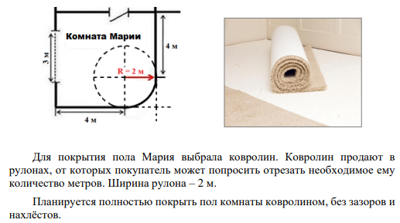
Интеллектуальные бои (школьный уровень)
Семья Марии делает ремонт в её комнате. План комнаты с замерами, которые
сделала Мария, представлен ниже. Комната имеет неправильную форму: три прямых угла, а вместо четвёртого угла она имеет стену округлой формы.

Slide 6
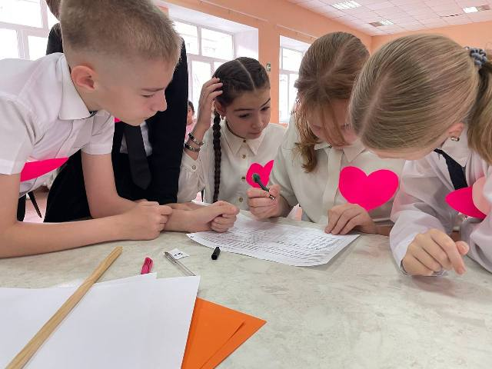
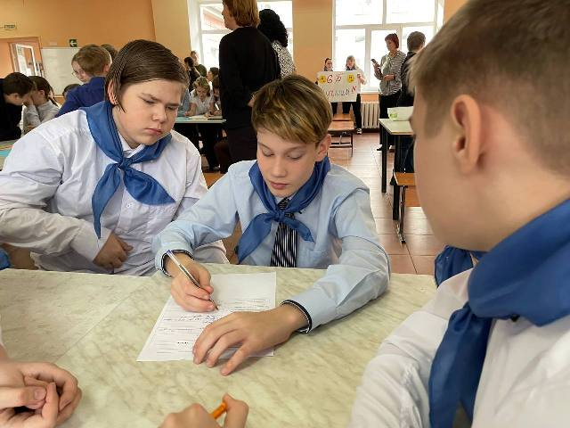
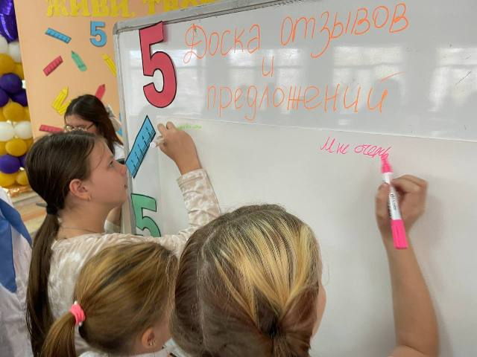
Математические бои (школьный уровень)

Slide 7
Интеллектуальные бои (региональный уровень)
Гриша с папой пошел в тир. Уговор был такой: Гриша делает 5 выстрелов и за каждое попадание в цель получает право сделать еще 2 выстрела. Всего Гриша сделал 17 выстрелов. Сколько раз он попал в цель?
Когда Винни-Пух пришел в гости к Кролику, он съел 3 тарелки меда, 4 тарелки сгущенки и 2 тарелки варенья, а после этого не смог выйти наружу из-за того, что сильно растолстел от такой еды. Но известно, что если бы он съел 2 тарелки меда, 3 тарелки сгущенки и 4 тарелки варенья или 4 тарелки меда, 2 тарелки сгущенки и 3 тарелки варенья, то спокойно смог бы покинуть нору гостеприимного Кролика. От чего больше толстеют: от варенья или от сгущенки? 1) Сгущенка 2) Варенье

Slide 8
Интеллектуальные бои (региональный уровень)
3. Дима и Аня делят между собой найденный в лесу клад. Дима взял себе половину всех золотых монет, Аня — треть оставшихся монет, затем Дима — четверть оставшихся, затем Аня — 1/5 оставшихся монет, Дима — 1/6, Аня — 1/7, Дима — 1/8, наконец Аня — 1/9 часть оставшихся монет. Оставшиеся нераспределёнными после такого дележа монеты были подарены на день рождения Стёпе. Сколько монет получил Стёпа на день рождения, если известно, что он получил меньше 500 монет?

Slide 9
«Весёлый математический поезд»
«Назад в будущее»
XVII Всероссийский турнир по математическим боям (лицей при ТПУ)

